Slide 1



내가 기획한 IT가
세상을 바꾼다면?
SW개발/HW제작 설계서
프로젝트 명 : 아두이노를 이용한 Smart 조명제어 시스템 개발
2016. 5. 2 – 2016. 12. 18
(길고 긴 여정) – 이강호, 서동휘, 김민정
Mentor 권순명

Slide 2


| 목 차
공통
SW/HW 공통 작성
1 / 시스템 구성도
2 / 시스템 흐름도
3 / 메뉴 구성도(웹/모바일)
4 / 프로그램(기능) 목록
5 / 기능 흐름도
6 / 화면 설계서(웹/모바일), 모듈 설계서(HW)
7 / 프로그램 상세 로직
8 / 개발 환경 (언어, Tool, 사용 시스템 등)
공통
공통
공통
공통
공통
공통
공통

Slide 3


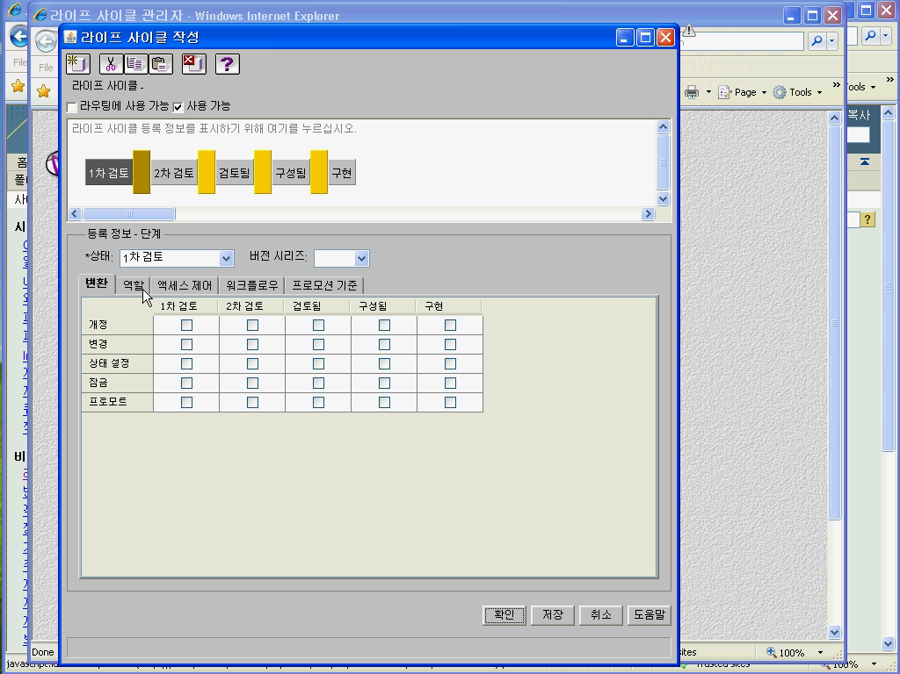

| 1. 시스템 구성도
IoT (사물 인터넷)
조명정보 수집
조명제어 서비스
센서 활용한 정보수집
학생
기능
OO
OO
OO
OO
OO
상황인식
SW
개발 언어: Java, Arduino sketch
개발 환경 (IDE): Android 4.2, Arduino 1.7.10
개발 도구: Android Studio & Arduino Sketch
조명 상황 인식 및 분석
직원
HW
통신: Bluetooth
센서: 조명센서, LED
디바이스: Arduino
조명제어
중앙 관리자
조명 스위치 조작
스마트 라이프 구현
조명 제어 효율화
Key Point

Slide 4
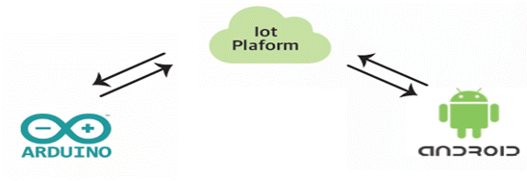
| 2. 시스템 흐름도
흐름도
설명
작품은 크게 다음과 같이 구성되어 있다. 오픈소스 하드웨어인 아두이노는 조명센서를 통해 수집된 정보를 중계서버인 Iot Platform을 통해 전달하게 된다. Iot Platform에서는 수집된 정보를 바탕으로 사용자가 입력한 조건에 따라 분석한 결과 값을 사용자의 어플리케이션으로 전달하게 된다. 어플리케이션은 전달받은 정보를 표시하게 되며 뿐만 아니라 사용자의 입력을 통해 해당 정보를 Iot Platform을 통해 아두이노에게 전달함으로써 아두이노에 연결된 조명센서를 제어할 수 있게 된다.

Slide 5
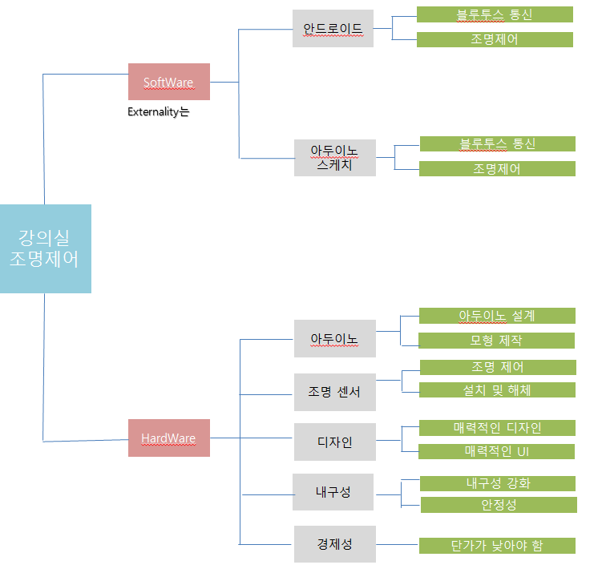
| 3. 메뉴 구성도

Slide 6
| 4. 프로그램(기능) 목록
분류 1 | 분류 2 | 화면(기능) ID | 화면(기능) 명 | 유형 | 설명
SW | Android | Logo_activity | 로그인 | 함수 | App을 실행하기 위해 사용자가 로그인을 하여 자체 DB내 자료와 일치하는지 확인
 | Android | RegisterPage | 회원가입 | 함수 | 처음 접속하는 사용자의 경우 App을 사용하기 위하여 회원가입을 하여 정보를 자체DB에 저장함
 | Android | buildingChoice_activity | 건물 선택 | 함수 | 조명제어를 할 건물을 선택함
 | Android | classroomChoice_activity | 강의실 선택 | 함수 | 조명제어를 할 강의실을 선택함
 | Android | lightChoice_activity | 조명 선택 | 함수 | 조명제어를 할 조명을 선택함
 | Android | Control_activity | 조명 제어 | 함수 | 조명을 직접 제어함
HW | Arduino | blueToo | 블루투스 통신 | 함수 | 안드로이드로 부터 받은 데이터값을 분별하여 통신함
 | Arduino | ledControl | 센서 제어 | 함수 | 조명 센서를 제어함

Slide 7
| 5. 기능 흐름도
프로그램 ID | Control_LED | 프로그램 명 | 조명제어 프로그램 | 작성일 | 2016. 12. 11 | Page | 1
개요 | 안드로이드 스마트폰과 아두이노의 블루투스 모듈 통신을 통한 강의실 조명 제어 |  |  |  |  | 작성자 | 이강호
기능 흐름도
<키넥트 연동 인터렉티브 전래동화 연계도>
1
기능의 흐름
2
건물선택
조명제어 할 건물 선택
프로그램 실행 및 회원가입
N
강의실 선택
조명제어 할 강의실 선택
로그인
Y
조명선택
직접 제어할 조명 선택
사용자 DB Check
조명제어
직접 조명 제어
1
조명제어 APP 실행하여 사용자 정보를 디바이스 자체 DB상에서 검색하여 일치 여부 파악
2
직접 조명을 제어를 할 때까지의 일련의 과정

Slide 8
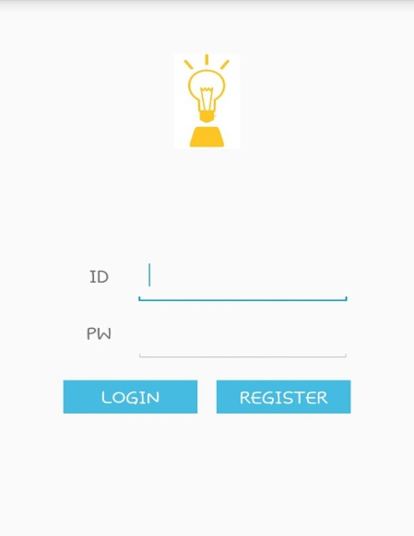
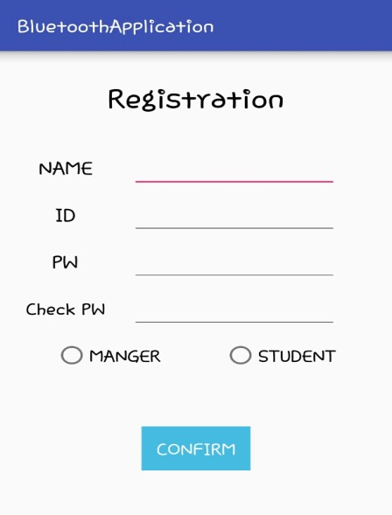
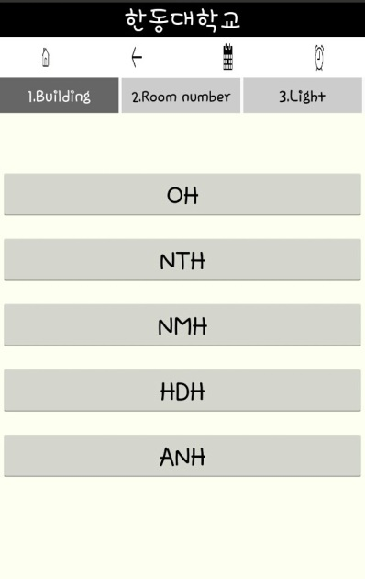
| 6. 화면 설계서(모바일 예)
로그인 > 회원가입 > 건물 선택 > 강의실 선택 > 조명 선택 > 조명 제어
1
2
3
순 번 | 설 명
1 | 해당 app을 사용하는 User가 app을 사용하기 위해 Login을 함
2 | 해당 app을 사용하는 User가 app을 사용하기 위해 회원가입을 함
3 | 조명제어를 할 건물 선택

Slide 9
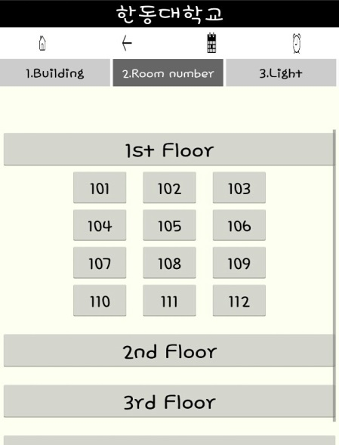
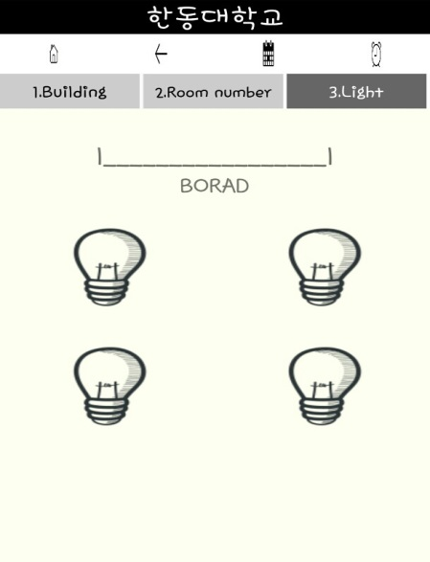
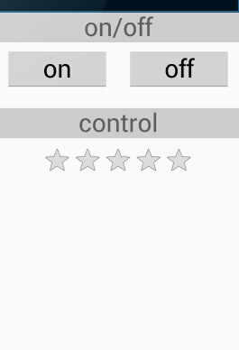
| 6. 화면 설계서(모바일 예)
로그인 > 회원가입 > 건물 선택 > 강의실 선택 > 조명 선택 > 조명 제어
4
5
6
순 번 | 설 명
4 | 조명제어를 할 강의실 선택
5 | 조명제어를 할 조명선택
6 | 직접 조명제어를 함

Slide 10
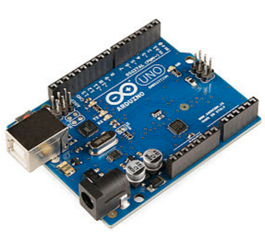
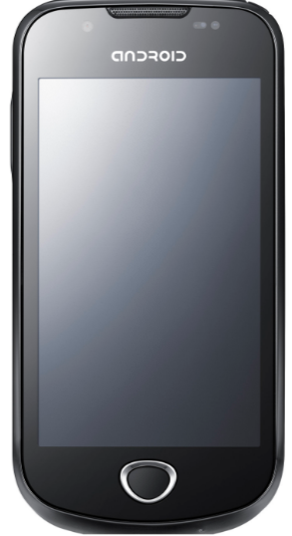
| 6. 모듈 설계서
메인 장치
주변 장치
구분 | 장치 | 기능
메인 장치 | Arduino Uno | 제일 보편화된 아두이노로서 메인 보드 역할을 함
주변 장치 | LED | 사용자 입력에 따라 조명이 제어됨
 | 안드로이드 스마트폰 | 스마트폰을 활용하여 아두이노와 연결된 센서를 제어

Slide 11
| 7. 프로그램 상세 로직
프로그램 ID | 한동대학교 조명 제어 시스템 | 프로그램 명 | Iotmakers를 통한 조명제어 시스템 | 작성일 | 2016.12.11 | Page | 1/3
개요 | 원격의 LED를 앱 상으로 원격으로 제어 가능한 프로그램 |  |  |  |  | 작성자 | 홍길동
상세 로직
1. 디바이스와 태그스트림 등록 iotmakers에 본인의 디바이스와 태그 스트림을 등록한다. 2. Iotmakers와 아두이노 연동 const char deviceID[] = "mjkim9D1470282055719"; const char authnRqtNo[] = "ff69tie74"; const char extrSysID[] = "OPEN_TCP_001PTL001_1000002514"; // 등록한 디바이스의 ID와 인증 번호를 iotmakers 앱 상에서 입력하고 현재 사용 가능한 wifi 주소를 입력하면 iotmakers와 와이파이 쉴드가 장착되어 있는 아두이노의 연동이 가능해져 서로 데이터를 주고 받을 수 있는 상태가 된다.
3

Slide 12
| 7. 프로그램 상세 로직
프로그램 ID | 한동대학교 조명 제어 시스템 | 프로그램 명 | Iotmakers를 통한 조명제어 시스템 | 작성일 | 2016.12.11 | Page | 1/3
개요 | 원격의 LED를 앱 상으로 원격으로 제어 가능한 프로그램 |  |  |  |  | 작성자 | 홍길동
상세 로직
3. LED 원격 제어 void mycb_strdata_handler(char *tagid, char *strval) { //Serial.print(tagid);Serial.print(F("="));Serial.println(strval); if ( strcmp(tagid, "led")==0 && strcmp(strval, "on")==0 ) digitalWrite(PIN_LED, HIGH); else if ( strcmp(tagid, "led")==0 && strcmp(strval, "off")==0 ) digitalWrite(PIN_LED, LOW); } // 위의 mycb_strdata_handler 함수를 만들어 사용자가 입력한 제어 값은 연동된 아두이노에게 입력이 되고 그 값에 따라 LED가 켜지거나 꺼지게 된다.

Slide 13
| 7. 프로그램 상세 로직
프로그램 ID | 한동대학교 조명 제어 시스템 | 프로그램 명 | Iotmakers를 통한 조명제어 시스템 | 작성일 | 2016.12.11 | Page | 1/3
개요 | 원격의 LED를 앱 상으로 원격으로 제어 가능한 프로그램 |  |  |  |  | 작성자 | 홍길동
상세 로직
4. 블루투스와 안드로이드의 연동 // SPP UUID service private static final UUID MY_UUID = UUID.fromString("00001101-0000-1000-8000-00805F9B34FB"); // MAC-address of Bluetooth module (you must edit this line) private static String address = "98:D3:31:FC:38:6A"; 사용할 블루투스를 스마트 폰에 페어링 한 후 그 블루투스의 MAC address를 위와 같이 입력하면 해당 블루투스와 안드로이드 프로그램이 연결되게 된다.

Slide 14
| 7. 프로그램 상세 로직
프로그램 ID | 한동대학교 조명 제어 시스템 | 프로그램 명 | Iotmakers를 통한 조명제어 시스템 | 작성일 | 2016.12.11 | Page | 1/3
개요 | 원격의 LED를 앱 상으로 원격으로 제어 가능한 프로그램 |  |  |  |  | 작성자 | 홍길동
상세 로직
5. LED 제어 if (BTSerial.available()){ char cmd = (char)BTSerial.read(); // 블루투스로부터 신호를 읽음 if(cmd == '1') { digitalWrite(ledPin101_1,LOW); digitalWrite(ledPin101_2,LOW); digitalWrite(ledPin101_3,LOW); digitalWrite(ledPin101_4,LOW); } // 아두이노는 블루투스를 통해 안드로이드로부터 신호를 받게 되면 그에 해당하는 행위 ( 예를 들어 강의실 101 의 불이 다 꺼짐)가 일어난다.

Slide 15
| 7 프로그램 상세 로직
프로그램 ID | 한동대학교 조명 제어 시스템 | 프로그램 명 | Iotmakers를 통한 조명제어 시스템 | 작성일 | 2016.12.11 | Page | 1/3
개요 | 원격의 LED를 앱 상으로 원격으로 제어 가능한 프로그램 |  |  |  |  | 작성자 | 홍길동
상세 로직
6. LED의 현재 상태 수치 전달 int send_light() { int tmpVal = analogRead(A1); int light = tmpVal/4; Serial.print(F("Light : ")); Serial.println(light); if ( g_im.send_numdata("light", (double)light) < 0 ){ Serial.println(F("fail")); return -1; } return 0; } send_numdata 함수를 통해서 현재 led가 on 인지 off 인지를 상태 값을 보낸다.

Slide 16
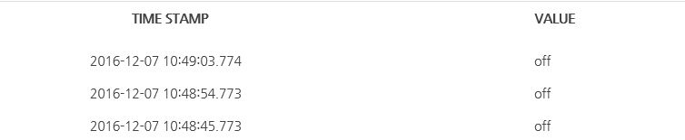
| 7. 프로그램 상세 로직
프로그램 ID | 한동대학교 조명 제어 시스템 | 프로그램 명 | Iotmakers를 통한 조명제어 시스템 | 작성일 | 2016.12.11 | Page | 1/3
개요 | 원격의 LED를 앱 상으로 원격으로 제어 가능한 프로그램 |  |  |  |  | 작성자 | 홍길동
상세 로직
7. LED의 현재 상태 확인 Iotmakers 상에서 아두이노로부터 받아진 정보를 확인할 수 있다.

Slide 17
| 8. 개발 환경 및 설명
HW 구성 장비 | 디바이스 | 아두이노
 | 센서 | 조명센서
 | 통신 | 와이파이/블루투스 와이파이 및 블루투스를 통해 미들서버 및 어플리케이션과 데이터 송/수신
 | 개발 언어 | 아두이노 스케치 아두이노 스케치의 C/C++을 사용하여 개발
SW 개발 환경 | OS | Android 6.0 이상 해당 어플리케이션이 안드로이드 마시멜로 버전(6.0) 이상에서 동작 가능
 | 개발 환경(IDE) | Andriod Studio 구글에서 제공하는 Android Studio를 이용하여 Application 제작
 | LIBRARY | Android SDK Android SDK를 통한 Library를 사용 어플리케이션과 하드웨어와의 통신을 가능하게 함
 | 개발 언어 | JAVA 객체지향 특성을 이용하여 화면의 버튼 동작기능 구현

Slide 18
내가 기획한 IT가
세상을 바꾼다면?
Thank you

